Slide 1








NGUYỄN
THỊ ÁI QUYÊN
(Tiết 2)
Notes:
Thiết kế: Hương Thảo – Zalo 0972.115.126. Các nick khác đều là giả mạo, ăn cắp chất xám.
Facebook: https://www.facebook.com/huongthaoGADT

Slide 2






Slide 3




Notes:
Thiết kế: Hương Thảo – Zalo 0972.115.126. Các nick khác đều là giả mạo, ăn cắp chất xám.
Facebook: https://www.facebook.com/huongthaoGADT

Slide 4

1. Nêu cách đặt tính phép trừ.
Viết số bị trừ ở trên, số trừ ở dưới sao cho các hàng thẳng cột với nhau.
Viết dấu trừ ở bên trái số bị trừ và số trừ.
Kẻ dấu gạch ngang dưới số trừ.

Slide 5
2. 80 000 – 50 000 = ?
30 000

Slide 6
3. Đặt tính rồi tính:
94 878 - 9 869
85 009

Slide 7
Xin chào các bạn đã đến thành phố của mình. Mình là Skye – một chú chó cứu hộ.
Nhiệm vụ của chúng mình là…..

Slide 8





Chúng mình hãy đi chữa cháy thôi nào.
Tòa nhà Sky đang cháy lớn!

Slide 9

Mỗi thành viên đều có một chiếc xe riêng. Các bạn hãy giúp chúng mình lấy được chiếc xe để chúng mình đi đến đám cháy nhanh nhất nhé.

Slide 10

Bài 1: Số?
Số bị trừ | 538 239 | 347 287 | 432 000 | ?
Số trừ | 27 018 | 20 026 | ? | 227 000
Hiệu | ? | ? | 231 000 | 452 000
679 000
201 000
511 221
327 261

Slide 11
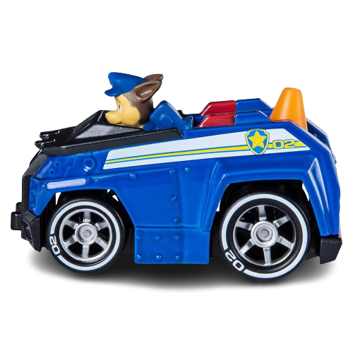
Chúng ta đã có chiếc xe đầu tiên. Cùng hoàn thành BT2 để thu thập thêm chiếc xe thứ 2 nhé!

Slide 12
2. Tìm chữ số thích hợp
6 2 9 1 4
1 2 3 7 6
5 1 2 0
5 0 7 5 1
2 7 3 0
1 8 0 8 8
8
4
?
?
-
-
4
0
3
?
?
?
0
9
?
?
8
?

Slide 13
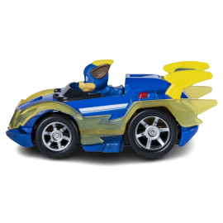
Chiếc xe thứ hai đã có. Cùng mình tiếp tục hoàn thành BT3 nhé!
Notes:
Thiết kế: Hương Thảo – Zalo 0972.115.126. Các nick khác đều là giả mạo, ăn cắp chất xám.
Facebook: https://www.facebook.com/huongthaoGADT

Slide 14
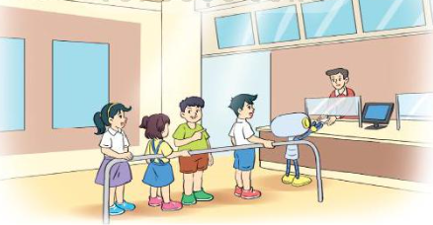
3. Rô-bốt mời Việt, Nam và Mi đi xem phim. Biết tiền vé của cả bốn bạn Mai, Nam, Việt và Rô-bốt là 320 000 đồng, tiền vé của Mi là 50 000 đồng. Rô-bốt đưa tờ tiền 500 000 đồng cho người bán vé. Hỏi người bán vé phải trả lại Rô-bốt bao nhiêu tiền?
Bài giải:
Tổng số tiền mua vé của 5 bạn là:
320 000 + 50 000 = 370 000 (đồng)
Số tiền người bán vé phải trả lại cho Rô – bốt là:
500 000 – 370 000 = 130 000 (đồng)
Đáp số: 130 000 đồng

Slide 15
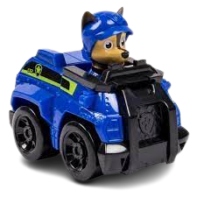
Cảm ơn các bạn. Chúng mình đã có chiếc xe thứ 3. Chỉ còn 1 chiếc xe cuối cùng là hoàn thành nhiệm vụ thu thập.

Slide 16
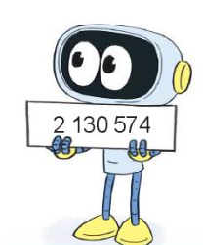
4. Rô-bốt viết số 2 130 574 lên bảng.
Xoá đi một chữ số bất kì để thu được số có sáu chữ số.
a) Tìm số lớn nhất, số bé nhất có thể nhận được sau khi xoá.
b) Tìm hiệu của số lớn nhất và số bé nhất tìm được ở câu a.
a) Số lớn nhất có thể nhận được sau khi xoá là: 230 574
Số bé nhất có thể nhận được sau khi xoá là: 130 574
b) Hiệu của số lớn nhất và số bé nhất:
230 574 - 130 574 = 100 000

Slide 17

Đã thu thập đủ xe ô tô. Giờ cùng nhau tiến về tòa nhà dập lửa thôi nào.
Notes:
Thiết kế: Hương Thảo – Zalo 0972.115.126. Các nick khác đều là giả mạo, ăn cắp chất xám.
Facebook: https://www.facebook.com/huongthaoGADT

Slide 18



Slide 19


YEAH!!! Vậy là chúng mình đã dập tắt được đám cháy ở toà nhà Sky rồi. Hiện giờ chúng mình rất đói bụng. Các bạn hãy giúp chúng mình tìm thức ăn nhé!

Slide 20


654 443 – 245 786 = ?
A. 407 657
B. 408 557
C. 408 667
D. 408 657

Slide 21

..?.. – 110 699 = 502 186
A. 612 884
B. 612 885
C. 611 885
D. 622 885

Slide 22

987 622 - .?.. = 488 535
A. 498 087
B. 499 187
C. 499 087
D. 499 077
Notes:
Thiết kế: Hương Thảo – Zalo 0972.115.126. Các nick khác đều là giả mạo, ăn cắp chất xám.
Facebook: https://www.facebook.com/huongthaoGADT

Slide 23


Slide 24
Chúng mình cảm ơn các bạn rất nhiều vì đã giúp chúng mình trong suốt cuộc giải cứu hôm nay.

